Slide 1
Estudio de reservorios

Slide 2
Objetivos
Entender la importancia de realizar estudios en reservorios
Conocer con ejemplos de estudios realizados en campo

Slide 3
Contenido
Definición de zoonosis
Zoonosis emergentes
Rol de los mamíferos pequeños
Definición de reservorio
Principales virus transmitidos por mamíferos pequeños
Estudios ecológicos en reservorios
Trampeo y procesamiento de mamíferos pequeños

Slide 4
Definición de Zoonosis
Zoonosis en la Grecia antigua
– zoon (animal) + nosos (enfermedades)
– Sólo enfermedades de animales
1855, Zoonosis: Infecciones causadas por venenos de animales (Virchow)
– Enfermedades de animales Y
– Enfermedades humanas provenientes de animales a través de un vector o por contacto
OMS [1956]: Enfermedades e infecciones transmitidas de manera natural entre animales vertebrados y seres humanos con o sin un hospedero intermediario

Slide 5
Zoonosis emergentes
Se han reportado 1415 especies de agentes infecciosos causantes de enfermedades en humanos
– Virus, priones, bacterias, rickettsias, hongos, protozoa, helmintos
Se conoce que 868 (61%) de ellas son zoonóticas
175 especies consideradas “emergentes”
– 132 (75%) son conocidas como zoonóticas
Taylor et al. Factores de riesgo para la emergencia de enfermedades. 2001, Philosophical Transactions, The Royal Society, London

Slide 6
¿Cómo hacen los agentes infecciosos para cruzar la barrera de las especies?
Son“competentes” para infectar seres humanos
Mismo genoma, humanos o animales
Amplio número de huéspedes
– Virus del Oeste del Nilo
– Virus de Influenza Aviar H5N1, 2004
– Ebola
Experimentan cambios genómicos importantes
Incremento en el rango de huéspedes
Incremento de la eficiencia de transmisión
– SARS CoV
– Virus de la Influenza A H1N1, 1918

Slide 7
Zoonosis: Rutas de Transmisión
Transmitidos por artrópodos
Arbovirus
Contacto con animales
Bacillus anthracis
Contacto con sustancias de origen animal
Coxiella burnetii
Contacto con orina
Leptospira
spp
Fecal-oral
Salmonella
spp
Mordeduras y arañazos
Bartonella
henselae
Ingesta de carne mal cocida
Trichinella
spp
Consumo de leche
Mycobacterium
bovis
Respiratorias
Yersinia
pestis
Transfusión y transplante
Virus del
Oeste del Nilo
Notes:
Ejemplos:
- Arbovirus – fiebre amarilla
- Coxiella burnetti: Fiebre Q: el ganado vacuno, ovino y caprino son los principales reservorios. Los organismos se excretan en la leche, la orina y las heces de los animales infectados. Lo más importante, durante el parto (líquidos amnióticos y la placenta). Los organismos son resistentes al calor, al secado y a muchos desinfectantes comunes. Estas características permiten que las bacterias sobrevivan durante largos períodos en el medio ambiente. La infección de los humanos generalmente ocurre por inhalación de estos organismos en el aire.
- Bartonella henselae: enfermedad del arañazo del gato
- Trichinella sp: La triquinelosis, también llamada triquinosis, es causada por comer carne cruda o poco cocida de animales infectados con las larvas de una especie de gusano llamada Trichinella. La infección ocurre comúnmente en ciertos animales salvajes carnívoros, pero también puede ocurrir en cerdos domésticos.
- Mycobacterium bovis: causa importante de tuberculosis transmitida por consumo de leche no pasteurizada, aunque tambien puede ser por la via respiratoria. Otro agente por consumo de leche y queso no pasteurizado es Brucella spp. aunque la forma de infecccion es predominantemente ocupacional
- Transplante: tambien algunos casos documentados de rabia

Slide 8
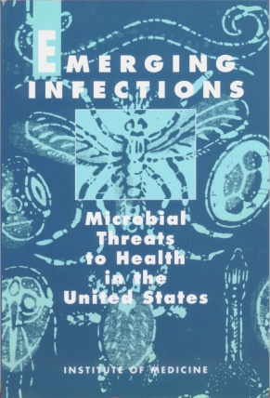
Factores que contribuyen a la emergencia y re-emergencia de enfermedades zoonóticas
Avances médicos
– Personas inmunocomprometidas
Viajes aéreos
– Mayor movimiento de personas
– Mayor comercio de animales / productos animales
Descuido en la vigilancia o en las actividades de control
Adaptación y cambios microbianos

Slide 9
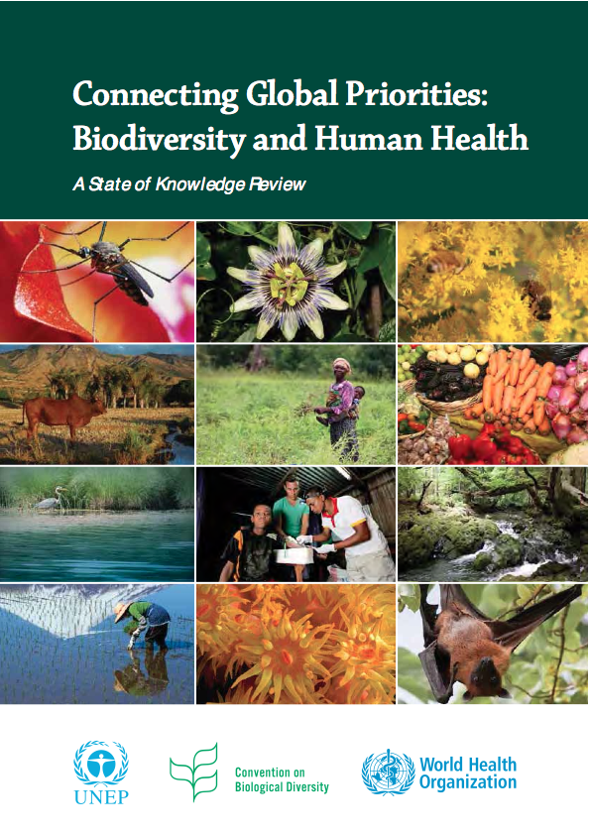
Factores que contribuyen a la emergencia y
re-emergencia de enfermedades zoonóticas
Cambios a nivel local y global
– Cambio en el uso del suelo
– Pérdida de biodiversidad
– Fenómenos atmosféricos
– Cambio climático

Slide 10
Rol de los mamíferos pequeños
Los mamíferos pequeños (roedores, murciélagos, etc.) como principales reservorios de enfermedades zoonóticas
– Alta diversidad
– Oportunistas
– Alto potencial de reproducción
– Alta densidad poblacional
– Afinidad peridoméstica

Slide 11
Definición de Reservorio
Persona, animal, artrópodo, planta, suelo o sustancia
Agente vive y se multiplica
Depende para sobrevivir
Puede transmitirse a un huésped susceptible
Notes:
Cualquier persona, animal, artrópodo, planta, suelo o sustancia (o una combinación de ellos) en el cual normalmente vive y se multiplica un agente infeccioso, del cual depende principalmente para sobrevivir, y donde se reproduce de tal manera que puede transmitirse a un hospedero susceptible.

Slide 12
Principales virus transmitidos por mamíferos pequeños
Enfermedades causadas por Rickettsias y transmitidas por roedores
Enfermedades bacterianas transmitidas por roedores
Enfermedades causadas por Protozoos y transmitidas por roedores
Enfermedades virales transmitidas por roedores
Enfermedades virales y micóticas transmitidas por quirópteros
Notes:
- Fiebre maculosa de las Montañas Rocosas (Rocky mountain spotted fever): enfermedad causada por Rickettsia rickettsii, un patógeno bacteriano que se transmite a los humanos a través del contacto con las garrapatas. Las especies de garrapatas Dermacentor se asocian más comúnmente con la infección, incluidas Dermacentor variabilis (la garrapata del perro estadounidense), Dermacentor andersoni (la garrapata de la madera de las Montañas Rocosas) y, más recientemente, Rhiphicephalus sanguineus (la garrapata marrón del perro).
- Fiebre botonosa mediterránea (producida por R. conorii)
- Tifus de los matorrales: scrub typhus, agent: Orientia tsutsugamushi. Fiebre tifica producida por acaros.
- Rickettsia typhi causa el tifus murino o el tifus endémico. El tifus endémico algunas veces se denomina "tifus exantemático"

Slide 13
Principales enfermedades causadas por Rickettsias y transmitidas por roedores
Enfermedad | Distribución | Reservorio primario
Fiebre manchada de las Montañas Rocallosas | América | Varios
Fiebre de Boutonneuse | Europa / Asia / Africa | Varios
Tifus de los matorrales | Asia | Rattus spp
Tifus murino | Global | Rattus spp

Slide 14
Principales enfermedades bacterianas transmitidas por roedores
Enfermedad | Distribución | Reservorio primario
Fiebre recurrente transmitida por garrapatas | Global | Varios
Enfermedad de Lyme | Global? | P. leucopus & otros
Leptospirosis | Global | R. norvegicus & otros
Peste | Ampliamente distribuida | Rattus spp / Sciuridae
Salmonellosis | Global | Rattus spp

Slide 15
Principales enfermedades causadas por Protozoos y transmitidas por roedores
Enfermedad | Distribución | Reservorio primario
Toxoplasmosis | Global | Rattus sp / Mus sp
Leishmaniasis | Asia / Africa / América | Rattus y otros
Enfermedad de Chagas | Latino América | Rattus sp y otros

Slide 16
Principales enfermedades virales transmitidas por roedores
Enfermedad | Distribución | Reservorio primario
Fiebre de Lassa | Africa | Mastomys sp
FH argentina | Argentina | Calomys musculinus
FH boliviana | Bolivia | C. callosus
FH venezolana | Venezuela | Z. brevicauda
LCMV | Global | Mus musculus
FH con sindrome renal | Europa / Asia | Muridae
Sindrome pulmonar por hantavirus | América | Sigmodontinae
EEV | América | Sigmodontinae
Encefalitis por garrapatas | Europa / Asia | Muridae

Slide 17
Principales enfermedades virales y micóticas transmitidas por quirópteros
Enfermedad | Distribución | Reservorio primario
Virus Nipah | Sudeste de Asia, Bangladesh | Pteropus sp
Virus Hendra | Australia | Pteropus sp
Virus Menagle | Australia | Pteropus sp
Virus de la rabia | Global | Varios
Ebola | Africa | Varios frugívoros
Histoplasmosis | Global | Varios
Notes:
Ébola (Virus Zaire): El murciélago frugívoro cabeza de martillo (Hypsignathus monstrosus), el murciélago frugívoro con charretera de Franquet (Epomops franqueti) y el murciélago frugívoro de cuello pequeño (Eonycteris torquata)

Slide 18
Estudios ecológicos en reservorios
Enfoque integral
Uso eficiente de recursos y datos
Seguridad del investigador
Notes:
Un enfoque consistente e integral para que la investigación de reservorios contribuya al uso eficiente de recursos y de los datos recolectados, así como también a la seguridad del investigador

Slide 19
Estudios ecológicos en reservorios
Enfoque multidisciplinario:
– Ecología
– Epidemiología
– Medicina humana y animal
– Microbiología

Slide 20
Distribución geográfica del huésped
Distribución del huésped y patógeno entre los distintos habitats
ESTUDIOS DE
RESERVORIOS
Patrones temporales y espaciales de la dinámica del huésped-patógeno
Desarrollo de
modelos predictivos
Prevalencia de infección entre sub-poblaciones del huésped
Rango geográfico del patógeno dentro del rango del huésped
Notes:
Distribución geográfica del huésped
Define el área máxima donde una enfermedad puede ser endémica
Patrones temporales y espaciales de la dinámica del huésped-patógeno
Identificar: a) los efectos de la infección en las poblaciones de individuos y especies huésped, b) la fluctuación estacional y anual de la incidencia, la prevalencia y la duración de la infección en el huésped, y c) las variables ambientales asociadas a los cambios en la densidad del huésped o las tasas de transmisión
Distribución del huésped y patógeno entre los distintos habitats
Indica el riesgo de infección humana en varios hábitats dentro de una región geográfica
Prevalencia de infección entre sub-poblaciónes del huésped
Sugiere posibles mecanismos de transmisión del patógeno entre las poblaciones huésped.
Rango geográfico del patógeno dentro del rango del huésped
La extensión del área geográfica donde se puede encontrar el huésped infectado indica el área donde la enfermedad humana puede ser endémica.
Desarrollo de modelos predictivos
El objetivo de los estudios ecológicos de reservorios es integrar y aplicar datos para el desarrollo o perfeccionamiento de modelos predictivos que ayuden a las autoridades de salud pública a identificar períodos y lugares específicos que presentan una amenaza para la salud pública.

Slide 21
Trampeo y procesamiento de mamíferos pequeños
Planeamiento previo:
– Permisos de captura y protocolos aprobados de cuidado y uso animal
– Chequeo del listado de equipo y envío

Slide 22
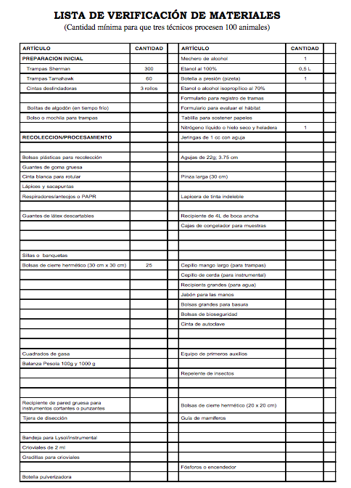
Trampeo y procesamiento de mamíferos pequeños
Notes:
Ejemplo de lista de verificación obtenida del manual MÉTODOS PARA TRAMPEO Y MUESTREO DE PEQUEÑOS MAMÍFEROS PARA ESTUDIOS VIROLÓGICOS
Este manual fue preparado por las siguientes personas:Dr. James N. Mills Dr. James E. Childs Dr. Thomas G. Ksiazek Dr. C.J. PetersDivisión de Enfermedades Virales y por Rickettsias Centro Nacional de Enfermedades InfecciosasSr. Wallis M. Velleca.División de Sistemas de Laboratorio

Slide 23
Trampeo y procesamiento de mamíferos pequeños
Preparación y revisión de trampas
Preparación para capturas
Ubicación de trampas
Recolección de animales capturados

Slide 24
Trampeo y procesamiento de mamíferos pequeños
Procesamiento de roedores / mamíferos capturados
Elección del sitio para el procesamiento
Preparación de planillas de las muestras
Recolección de sangre
Obtención de medidas reproductivas y morfométricas
Descontaminación de trampas
Limpieza de trampas
Verificación de planillas de muestras
Envío de muestras

Slide 25
Trampeo y procesamiento de mamíferos pequeños
Tener en cuenta:
Utilice EPP para manipular las trampas
Asegúrese que las especies capturadas sean de interés para el estudio
Para la recogida de trampas: colocarlas en bolsas dobles
Para el transporte en vehículo: los animales en un compartimento diferente que el personal
Para el laboratorio de campo: sitio de procesamiento alejado de las actividades humanas

Slide 26
Trampeo y procesamiento de mamíferos pequeños
Anestesia y sangrado
Medidas morfométricas
Tatuado
Estaciones de necropsia

Slide 27
Tipos de trampas para mamíferos pequeños
Trampas de captura viva (roedores)
Redes neblineras (murciélagos, aves)
Cerbatana, rifle o dardos (animales silvestres medianos a grandes)

Slide 28
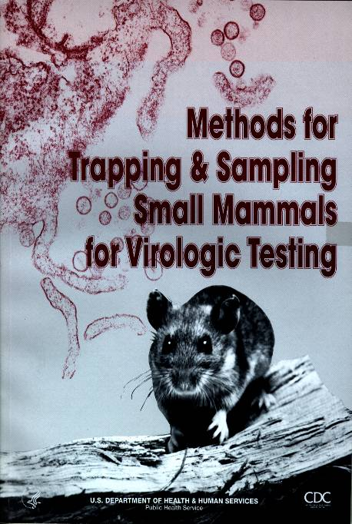
“Métodos para el trampeo y muestreo de pequeños mamíferos para estudios virológicos”
https://www.cdc.gov/hantavirus/pdf/rodent_manual.pdf

Slide 29
© Organización Panamericana de la Salud, 2023
Algunos derechos reservados. Esta obra está disponible en virtud de la licencia Reconocimiento-NoComercial-CompartirIgual 3.0 Organizaciones intergubernamentales de Creative Commons (CC BY-NC-SA 3.0 IGO). Con arreglo a las condiciones de la licencia, se permite copiar, redistribuir y adaptar la obra con fines no comerciales, siempre que se utilice la misma licencia o una licencia equivalente de Creative Commons y se cite correctamente. En ningún uso que se haga de esta obra debe darse a entender que la Organización Panamericana de la Salud (OPS) respalda una organización, producto o servicio específicos. No está permitido utilizar el logotipo de la OPS. La OPS ha adoptado todas las precauciones razonables para verificar la información que figura en la presente publicación. No obstante, el material publicado se distribuye sin garantía de ningún tipo, ni explícita ni implícita. El lector es responsable de la interpretación y el uso que haga de ese material, y en ningún caso la OPS podrá ser considerada responsable de daño alguno causado por su utilización.

